Slide 1
Правовой статус
Заказников
Нгуен Т., Тюнькин Н.С.

Slide 2
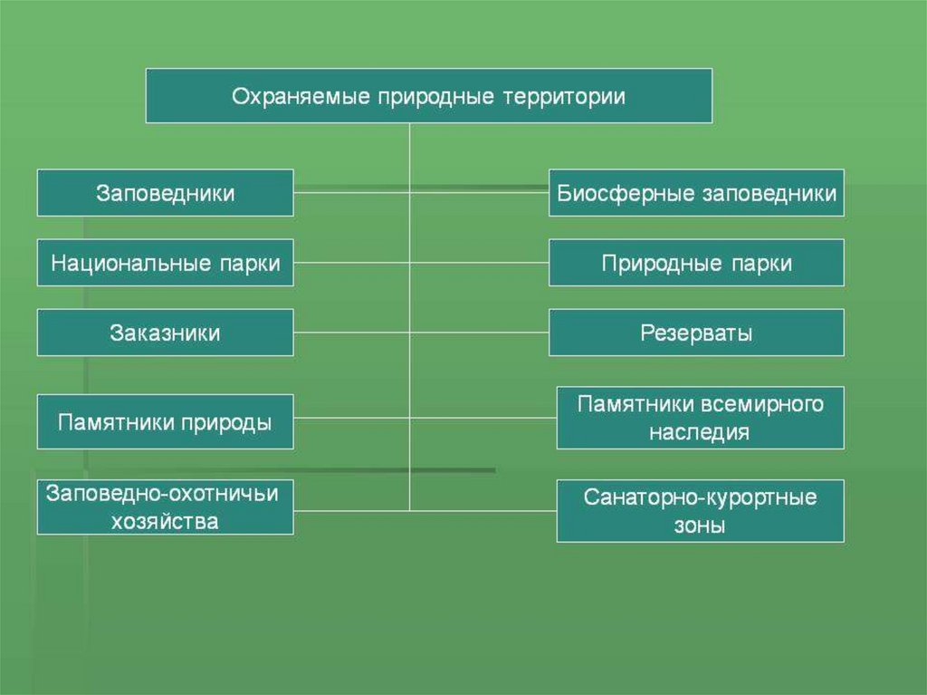
Главный, основополагающий закон, который определяет, что такое заказники, как они создаются и какой у них общий режим охраны, — это Федеральный закон от 14.03.1995 № 33-ФЗ "Об особо охраняемых природных территориях".

Slide 3
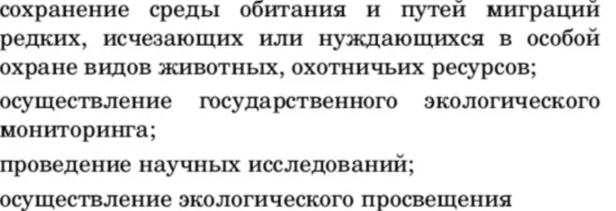
Цель
Главная задача заказника – сохранить или восстановить отдельные компоненты природы

Slide 4
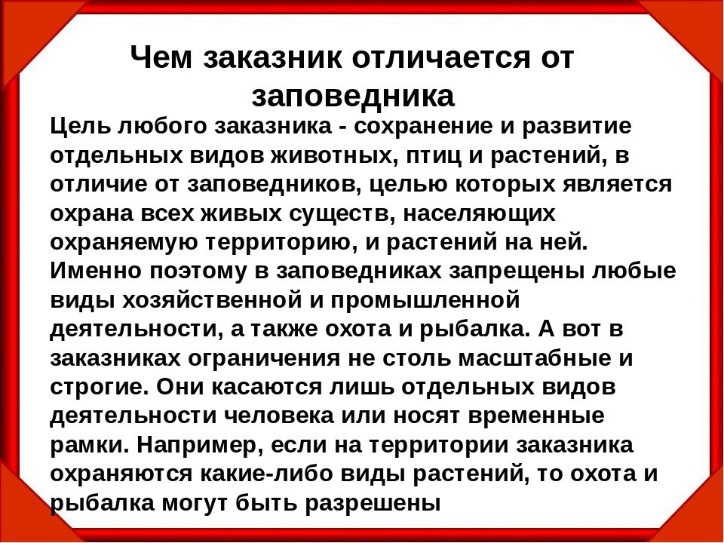

Slide 5
Запреты НЕ тотальные, а выборочные. Конкретный список запретов устанавливается индивидуально для каждого заказника в его Положении о заказнике.
Типичные запреты/ограничения:
Охота (часто – на определенные виды или в определенные сезоны, иногда полная).
Промышленные рубки леса (санитарные могут быть разрешены).
Строительство (промышленных объектов, иногда и жилых домов, дорог).
Распашка ценных земель.
Применение ядохимикатов, удобрений.
Движение и стоянка транспорта вне дорог.
Иногда – ограничение туризма, разведения костров.

Slide 6
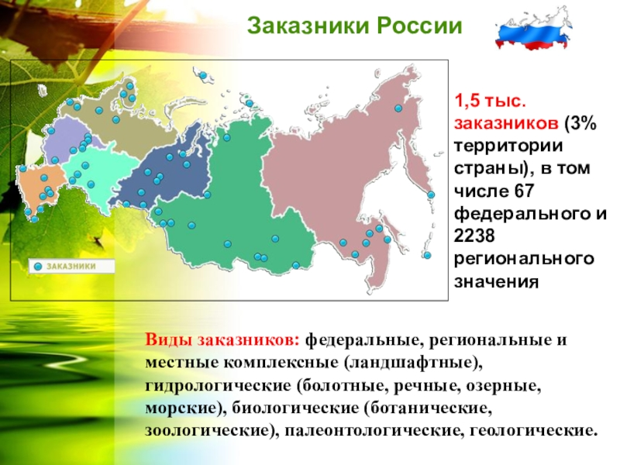

Slide 7
